Slide 1
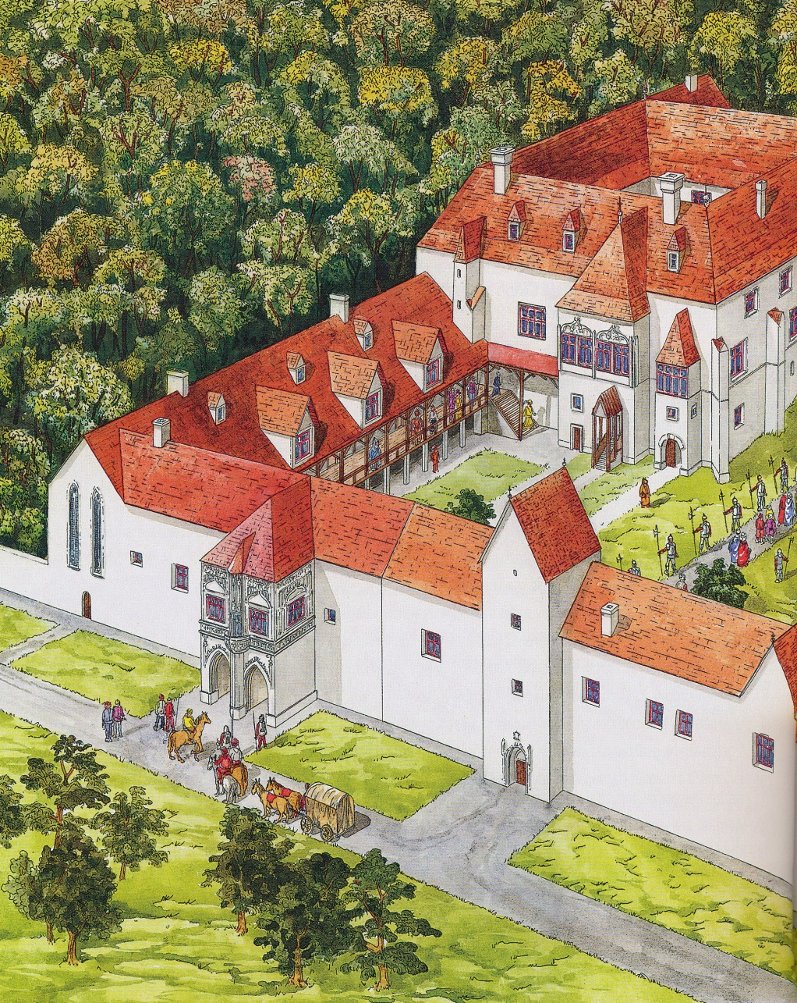
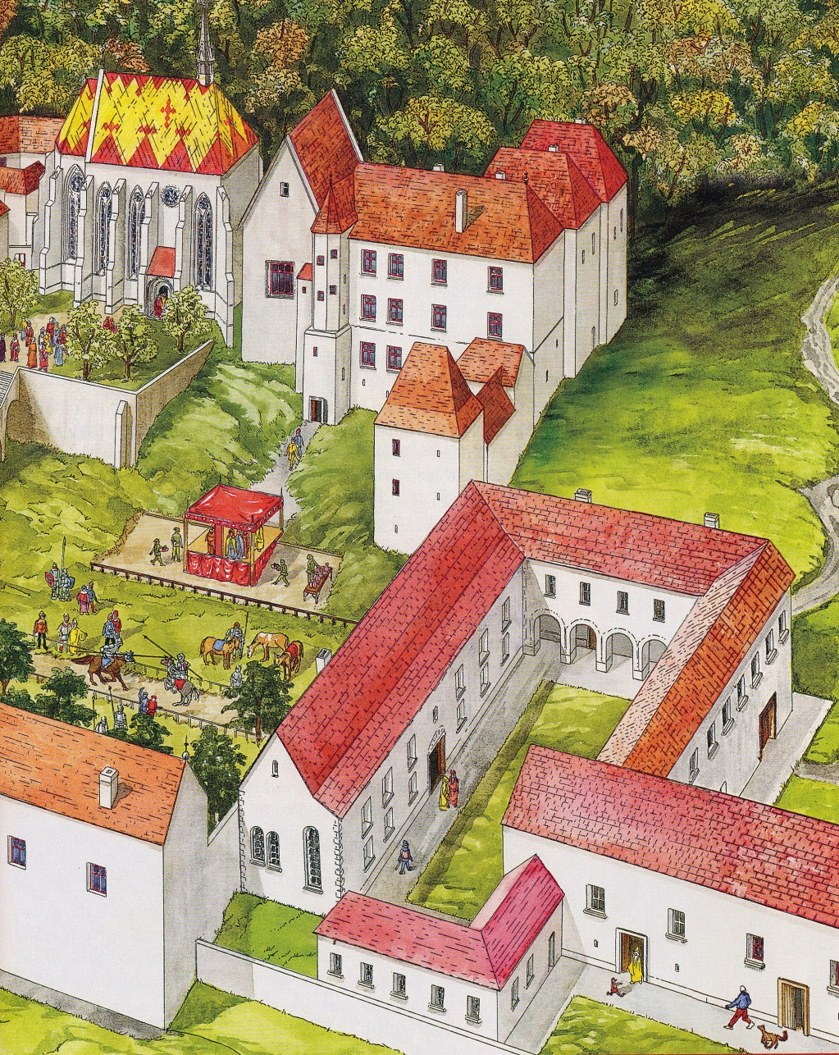
A VIRÁGZÓ ÉS HANYATLÓ KÖZÉPKOR MAGYARORSZÁGON

Slide 2
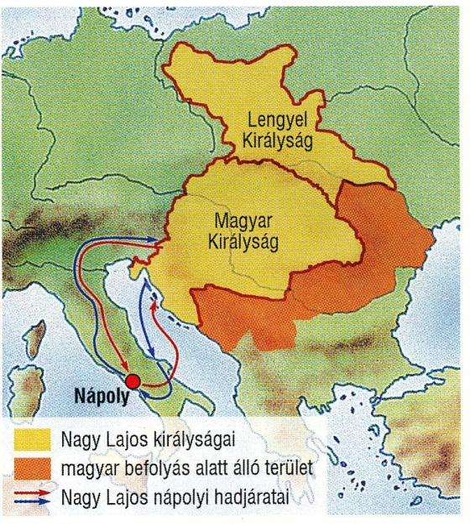
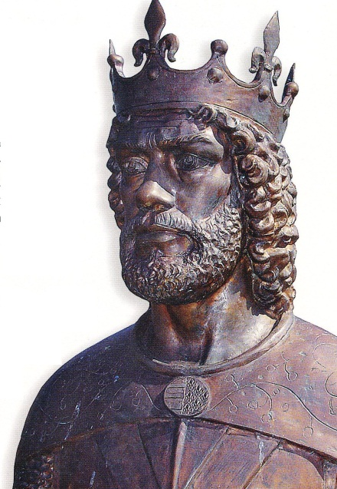
Nagy Lajos, a lovagkirály
„Csaknem minden évben…hadat indított”.
I. Károlyt fia, I. (Nagy) Lajos követte a trónon. A fenti idézet az ő életrajzírójától származik, és jól jellemzi uralkodását.
Nápoly ellen egy családi tragédia miatt tört ki háború.
Testvére, András ugyanis a nápolyi királynőt, Johannát vette feleségül, abban a reményben, hogy a királyság is az övé lesz.
I. (Nagy) Lajos uralkodása idején fennhatósága alákerült területek
A trónt azonban egyedül Johanna örökölte, Andrást pedig meggyilkolták. Lajos király hadjáratokat indított Nápoly
ellen, hogy megbosszulja öccse halálát, és megszerezze a trónt. A várost ugyan elfoglalta, de hátrahagyott seregét elűzték. I. (Nagy) Lajos nevéhez fűződik viszont Dalmácia újbóli meghódítása.
I. (Nagy) Lajos ( 1326 -1382) (1342–1382) Magyarország és Lengyelország (1370–1382) Anjou-házi királya volt.

Slide 3
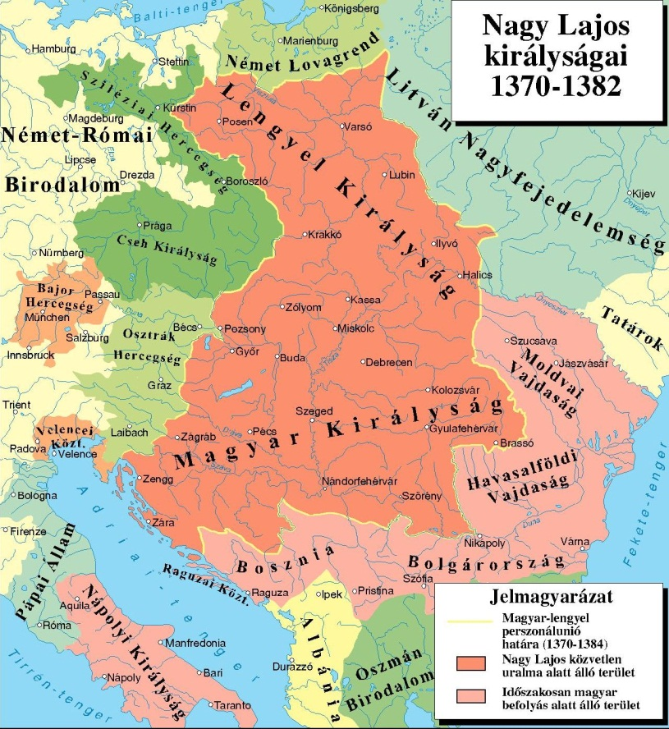
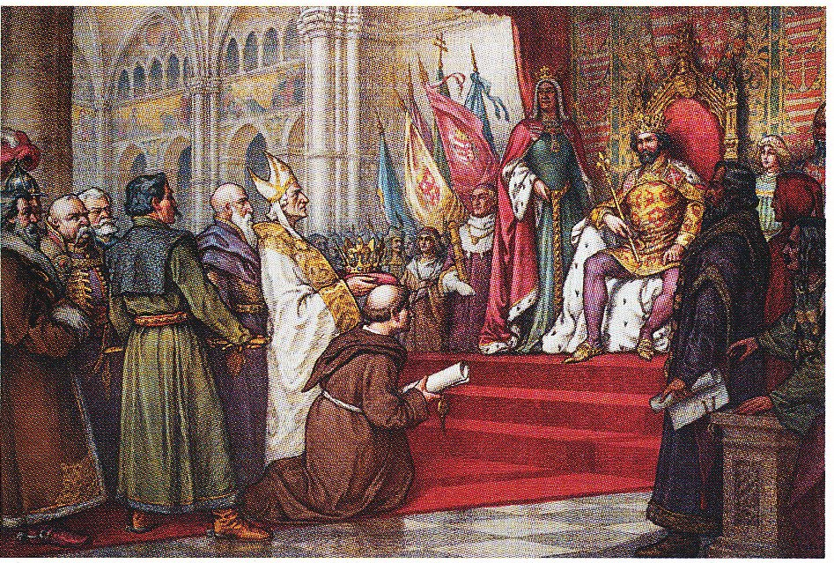
Megtartotta apja korábbi jó kapcsolatait a lengyelekkel, őket a szomszédaik
ellen többször megsegítette. A lengyel királyt halála (1370) után
a visegrádi szerződés értelmében Lajos király követte a trónon. Ez nem azt jelentette, hogy a két ország egyesült, hanem csupán azt, hogy
egyetlen uralkodó irányította a két önálló államot.
Kancellária, várospolitika
Uralkodása alatt az írásbeli ügyek száma jelentősen megnőtt, és a korábbi hivatalok képtelenek voltak megbirkózni a feladattal. Ezért a király kancelláriákat hozott létre. Az egyik a király bizalmas iratait kezelte, a másik a bíráskodási ügyeket és az oklevelek kiadását intézte.
Lajos elfogadja a felajánlott lengyel trónt

Slide 4
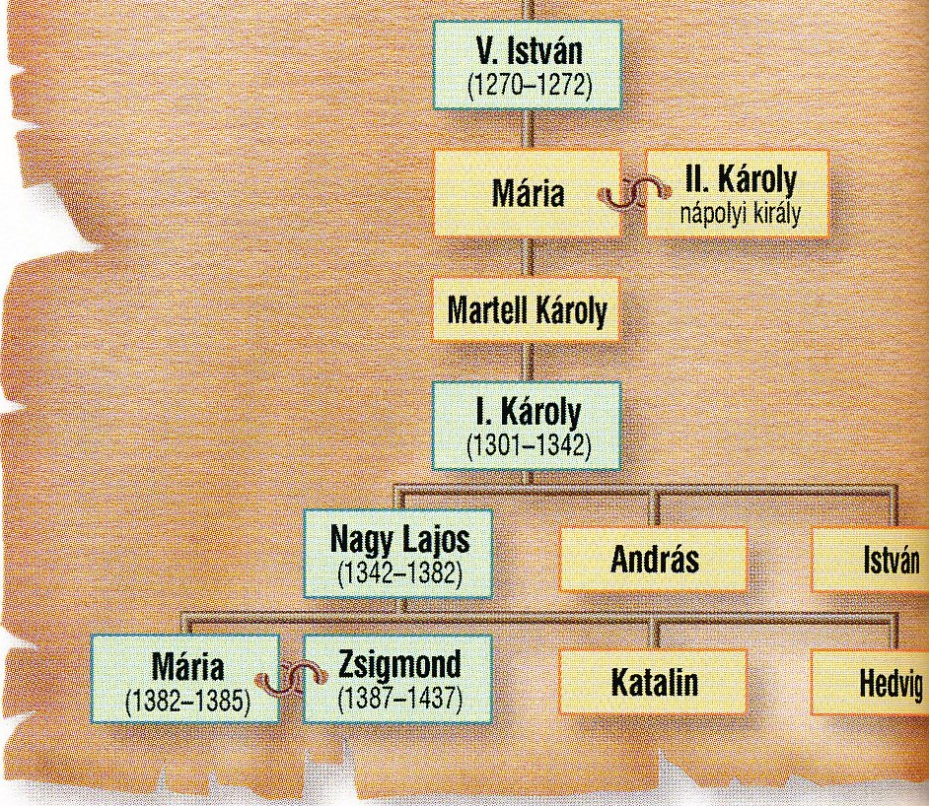
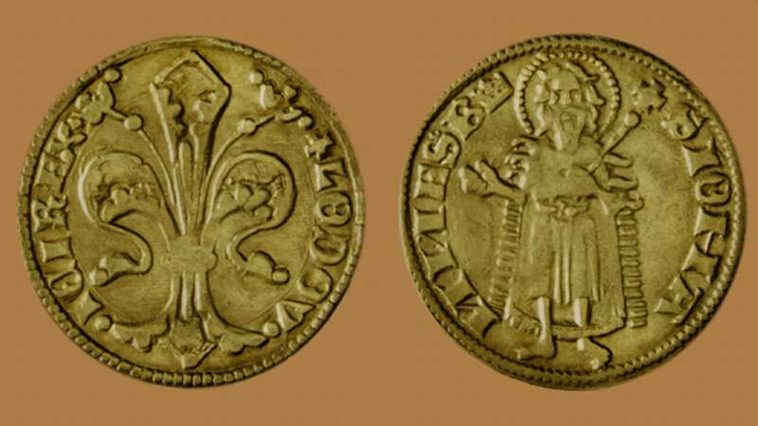
Nagy Lajos bőkezű volt a városokkal is. Nekik elsősorban kiváltságokat
adományozott: vámmentességet az országon belül és a szomszédokkal való kereskedésben. Budának, Kassának, Brassónak árumegállító jogot biztosított, Sárvárnak pedig lehetővé tette, hogy szabadon beköltözhessenek oda a környékbeli parasztok.
Nagy Lajos törvényei
14. századi uralkodók családi kapcsolatai
A nápolyi hadjáratokról visszatérő katonák pestist hurcoltak be az országba.
A lakosság az ország egyes részein megfogyatkozott. Mivel kevés volt a munkára fogható ember, a gazdagabb földesurak kedvezményeket ígérve próbálták
a parasztokat birtokaikra csalogatni.
Lajos király aranyforintja

Slide 5
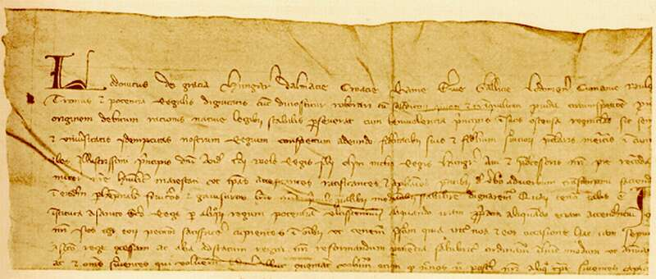
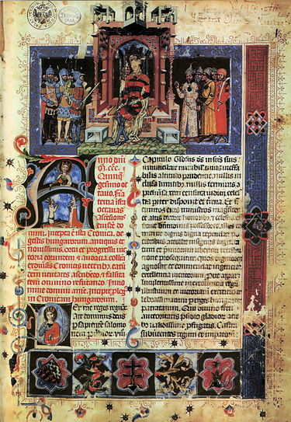
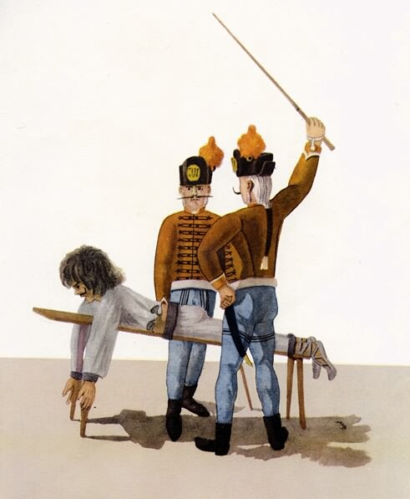
Ugyanekkor a nemesek országgyűlésen kérték Nagy Lajost, hogy erősítse meg az Aranybulla rendelkezéseit. A király 1351-ben nemcsak megerősítette
az Aranybullát, hanem új törvénypontokkal egészítette ki.
A törvények egy „szelete”.
Lajos király elrendelte, hogy a jobbágyoktól be kell szedni a kilencedet. Semmilyen kedvezményt nem engedett. Ez a kisebb birtokosok érdekeit szolgálta, akik nem tudták engedményekkel magukhoz csábítani a jobbágyokat.
I. (Nagy) Lajos a trónon a Képes Krónikában
A földesúrnak törvény adta joga volt ítélkeznie a jobbágya felett. A birtokán élet-halál ura volt.
A király megerősítette a nemesek jobbágyaik feletti bíráskodási, ítélkezési jogát, azaz az „úriszék'' intézményét. Ez már korábban is létezett, de ezután a súlyosabb vétségekre is kiterjedt.

Slide 6
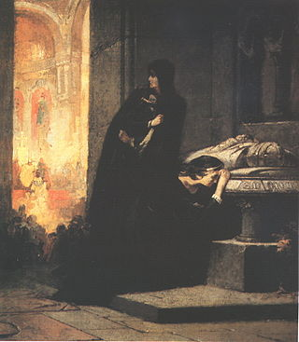
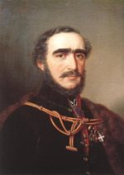
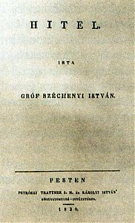
A harmadik fontos törvénye a nemesség öröklésére vonatkozott. Az Aranybu1la rendelkezése szerint a nemes még szabadon végrendelkezhetett.
Ekkortól azonban, ha egy nemes fiú örökös nélkül halt meg, vagyona
,,atyafiaira és nemzetségére", azaz rokonaira szállt át.
Erzsébet és Mária királynők az uralkodó sírjánál
XIX. századi festményen
Az ősi nemesi birtok a családok kezén maradt, ezért" ezt a rendelkezést az ,ősiség'' törvényének hívjuk. Ha a család kihalt, a birtok visszakerült a királyhoz.
Végül azt is kimondta a törvény, hogy a nemeseket egy és ugyanazon ,,szabadság'' illeti meg, azaz jogaik azonosak, bármekkora is a vagyonuk.
Az Ősiség törvénye 500 évig éreztette hatását, erről írt Széchenyi István a Hitel című művében

